Slide 1
ELLIPSIS DRIVE
Entendimiento general
https://ellipsis-drive.com/

Slide 2
01
SOBRE ELLIPSIS DRIVE
02
SOLUCIONES POR INDUSTRIA
03
SOLUCIONES POR ROL
CONTENIDO
04
INDUSTRIAS
05
PARTNERS ALMACENAMIENTO
06
PRECIOS COMERCIALES
07
PROCESO Y ALCANCES

Slide 3
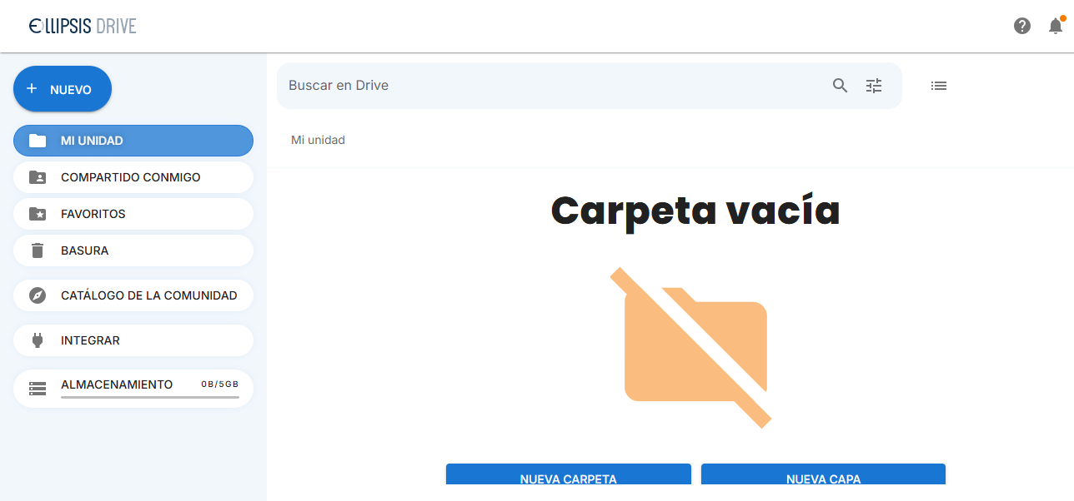
Sobre Ellipsis Drive
Es una plataforma diseñada para
gestionar
almacenar y
colaborar con datos geoespaciales
como:
mapas
imágenes satelitales
datos de modelos digitales
en un entorno en la nube.
Facilita la organización de grandes volúmenes de datos espaciales en un solo espacio accesible, permitiendo una gestión y visualización eficientes.

Slide 4
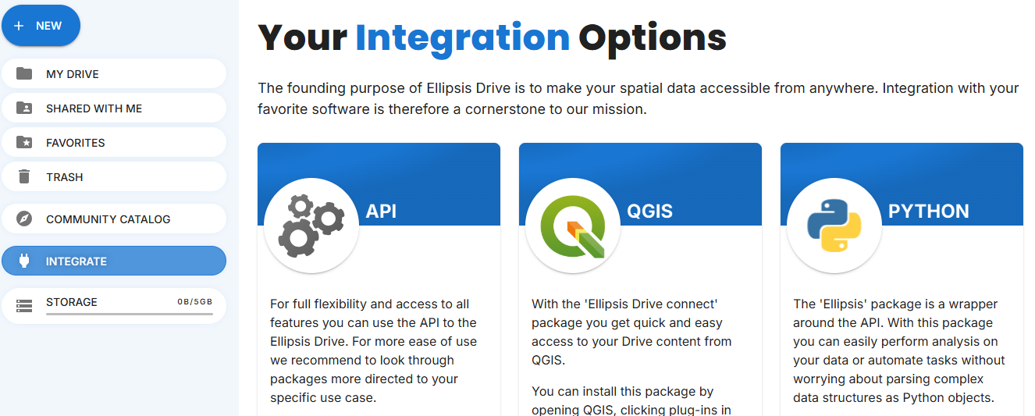
SOLUCIONES POR INDUSTRIA
INSURANCE
Make efficient use of your data:
Optimiza la gestión de datos espaciales, haciéndola eficiente y rentable.
Permite a equipos, clientes y productos beneficiarse de grandes cantidades de datos espaciales.
Streamline your workflows:
Facilita la integración de datos espaciales en modelos y herramientas de análisis mediante un servicio web unificado.
Permite conectar datos espaciales a flujos de trabajo con una sola línea de código, ahorrando tiempo y costos.

Slide 5
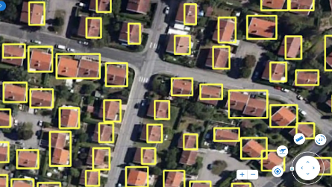
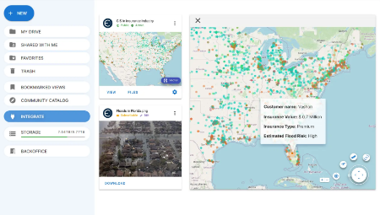
SOLUCIONES POR INDUSTRIA
INSURANCE
Put it on a map:
permite visualizar datos de riesgo en mapas web de alto rendimiento.
Los usuarios pueden mapear millones de propiedades directamente desde la base de datos para mejorar productos y servicios sin necesidad de desarrollo adicional.
Commercialize your data:
Convierte datos almacenados en servidores en un recurso fácil de gestionar y consumir.
Facilita la integración de datos en productos y flujos de trabajo de clientes, aumentando el valor comercial.

Slide 6
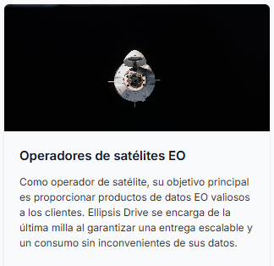
SOLUCIONES POR INDUSTRIA
NEW SPACE
Ellipsis Drive ofrece una alianza de entrega para operadores de satélites de Observación de la Tierra (EO) para fortalecer la relación con sus clientes.
Se encarga de la entrega escalable y el consumo sencillo de los datos EO, actuando como una extensión del sistema actual de los operadores.
Funciona como un canal adicional de distribución que integra los datos EO en flujos de trabajo y aplicaciones, sin necesidad de soluciones personalizadas.
Facilita el acceso a nuevos segmentos de clientes y a diferentes industrias, permitiendo que los operadores compartan datos EO con más facilidad.

Slide 7
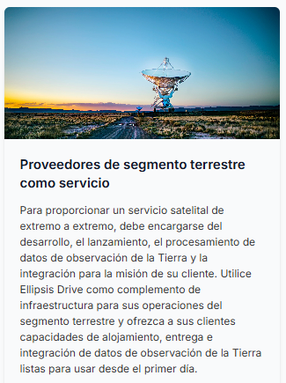
SOLUCIONES POR INDUSTRIA
NEW SPACE
Ellipsis Drive se puede usar como una extensión de infraestructura para proveedores de servicios de segmento terrestre, agregando capacidades de alojamiento, entrega e integración de datos EO.
Permite ofrecer a los clientes capacidades de alojamiento, entrega e integración de datos EO listas para usar desde el primer día.
Facilita un servicio de segmento terrestre completo y de extremo a extremo, al incluir capacidades completas de gestión de datos EO.
Ayuda a reducir la rotación de clientes al gestionar la última milla de entrega e integración de datos para los clientes que dependen de datos de satélites EO.

Slide 8
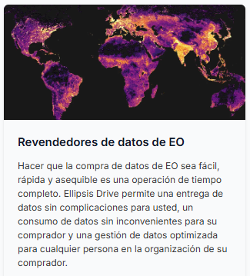
SOLUCIONES POR INDUSTRIA
NEW SPACE
Facilita la entrega de datos a los revendedores de datos EO, simplificando el consumo y la gestión de datos para el comprador y su organización.
Funciona como un método adicional de entrega para revendedores, integrándose en la arquitectura de productos actual.
Permite que cualquier usuario final acceda a productos de datos espaciales 2D y 3D desde cualquier flujo de trabajo o aplicación, facilitando su consumo.

Slide 9
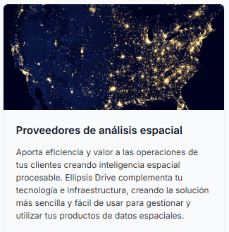
SOLUCIONES POR INDUSTRIA
NEW SPACE
Complementa las tecnologías de los proveedores de análisis espacial, facilitando la creación de inteligencia espacial útil para los clientes.
Simplifica el acceso y uso de datos espaciales, permitiendo una gestión optimizada.
La plataforma se integra fácilmente con cualquier software, marco o stack que los usuarios ya utilizan, mejorando la colaboración y los flujos de entrega de datos.

Slide 10
SOLUCIONES POR ROL
DATA SCIENTISTS
Spin up your spatial data catalog
Crear fácilmente un catálogo de datos espaciales escalable y estructurado, listo para análisis de alto rendimiento sin configuración adicional.
Frictionless integration and collaboration
Se integra con cualquier stack, facilitando la colaboración y eliminando problemas de control de versiones.
Publish and visualize within minutes
Publicar, visualizar y compartir datos espaciales en mapas de alto rendimiento en 2D y 3D, sin importar su tamaño.

Slide 11
SOLUCIONES POR ROL
DEVELOPERS
Create your spatial data catalog
Sirve para crear un catálogo de datos espaciales escalable, interoperable y fácilmente buscable, con acceso de alto rendimiento desde el primer día, sin necesidad de configuración.
Render your spatial data effectively
Publicar, visualizar e integrar datos geoespaciales como mapas en línea y servicios web, con alto rendimiento en 2D y 3D, sin importar el tamaño de los datos.
Seamless integration
Se integra con cualquier stack, permitiendo colaboración sin problemas entre herramientas o protocolos, eliminando la necesidad de gestionar versiones y lanzamientos.

Slide 12
SOLUCIONES POR ROL
SALES TEAMS
A sample library at your disposal
Sirve para crear una biblioteca de muestras, destacando los datos y mejorando las conversiones durante demostraciones o pruebas con una experiencia de datos fluida para cualquier cliente o prospecto.
Frictionless and secure data delivery
Asegura la entrega de productos de datos espaciales de manera fluida y segura, garantizando una experiencia de consumo directa y exitosa para nuestros clientes.
Selling subscriptions
Ofrece acceso basado en suscripción a productos de datos, fijando precios, permisos y gestionando suscripciones de manera sencilla.

Slide 13
SOLUCIONES POR ROL
GIS SPECIALISTS
Spin up your spatial data catalog
Sirve para crear un catálogo de datos espaciales escalable, interoperable y buscable, estructurando e indexando datos con una sola carga y proporcionando acceso de alto rendimiento sin necesidad de configuración.
Frictionless integration and collaboration
Se integra con soluciones GIS y otras herramientas no GIS, garantizando que los datos sean fácilmente consumibles por cualquier audiencia y manteniendo todo sincronizado.
Publish and visualize within minutes
Publica y visualiza las capas de datos como mapas en línea y servicios web de alto rendimiento, sin importar el tamaño de los datos, en 2D y 3D con solo arrastrar y soltar los archivos.

Slide 14
Agricultura
Energía y recursos naturales
Seguros
Defensa y seguridad
Telecomunicaciones
Gobiernos y administración pública
Transporte y logística
Recursos hídricos y medio ambiente
Inteligencia espacial y análisis de datos
Retail
INDUSTRIAS
Estas industrias se benefician de Ellipsis Drive para manejar grandes volúmenes de datos espaciales y ofrecer soluciones integradas para análisis y toma de decisiones.

Slide 15
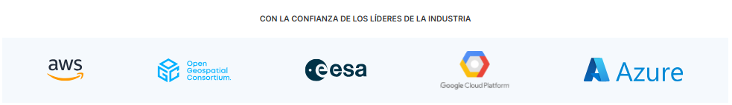
PARTNERS ALMACENAMIENTO

Slide 16

PARTNERS

Slide 17

PARTNERS

Slide 18
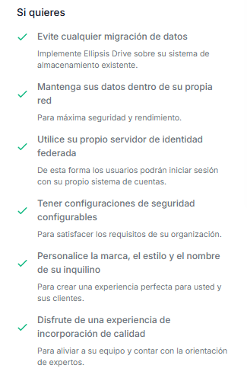
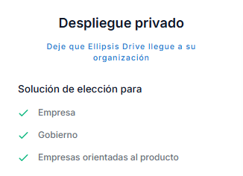
PRECIOS COMERCIALES
DESPLIEGUE PRIVADO
https://ellipsis-drive.com/getting-started/

Slide 19
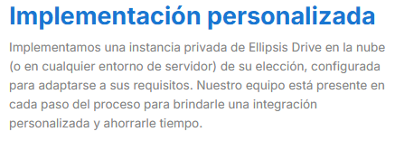
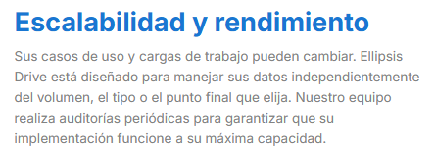
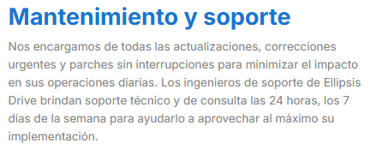
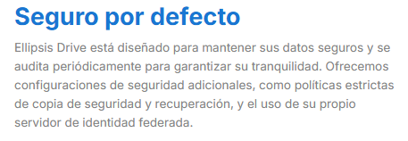
PRECIOS COMERCIALES
ADQUIRIR UNA LICENCIA ANUAL
La versión privada de Ellipsis Drive se ofrece bajo una licencia anual, con una tarifa calculada según el volumen de almacenamiento y la escala de implementación.
La tarifa se paga trimestralmente, con niveles aplicados de acuerdo con el volumen y la escala de los datos.

Slide 20
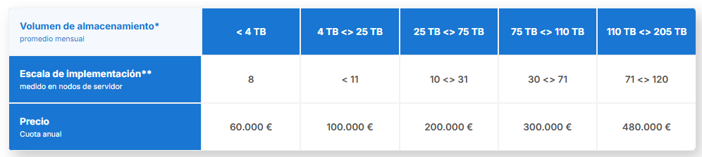
PRECIOS COMERCIALES
ADQUIRIR UNA LICENCIA ANUAL
* El volumen de almacenamiento se calcula como un promedio mensual para compensar los picos en la carga de datos.
** Un nodo puede atender alrededor de 100 usuarios simultáneos y 3000 solicitudes por minuto.

Slide 21
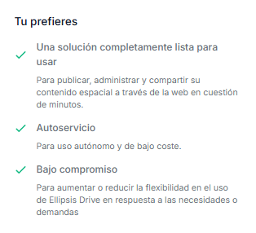
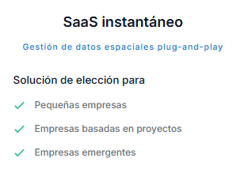
PRECIOS COMERCIALES
SAAS INSTANTÁNEO

Slide 22



PRECIOS COMERCIALES
PAGA POR EL ALMACENAMIENTO QUE NECESITAS
Ellipsis Drive aplica una tarifa mensual simple en función del espacio de almacenamiento reservado.
Los usuarios pueden aumentar o reducir el almacenamiento según sus necesidades.
Las tarifas se recalculan y ajustan automáticamente con cada cambio en el almacenamiento reservado.

Slide 23
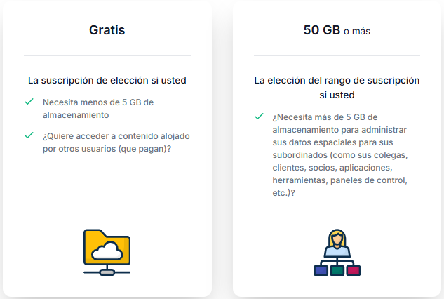
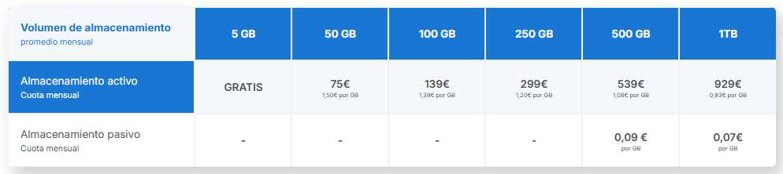
PRECIOS COMERCIALES
PLANES DE ALMACENAMIENTO

Slide 24
PROCESO Y ALCANCES
Link directo a la sección de developers
https://ellipsis-drive.com/solution/developers-and-data-engineers/

Slide 25
Javier Andrés Luis González
jluis@procalculo.com
Muchas Gracias!

Slide 26

Muchas Gracias!

